Slide 1
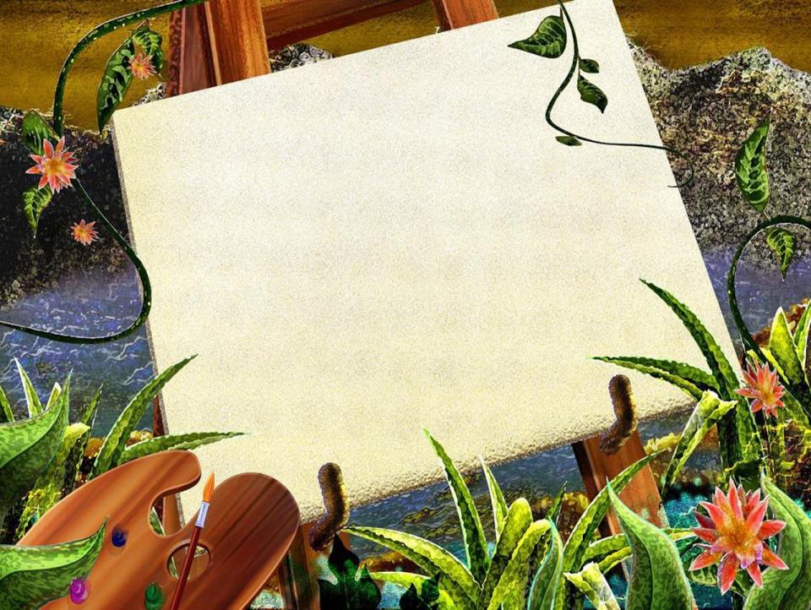
Нетрадиционные техники рисования для детей 3-4 лет
Автор: Бородкина Елена Вячеславовна Воспитатель, Муниципальное бюджетное дошкольное образовательное учреждение муниципального образования Плавский район «Центр развития ребенка – детский сад «Теремок».
2016 г.

Slide 2
Цель:
Развитие творческих способностей детей, раскрытие творческого потенциала и личностных качеств дошкольников используя различные нетрадиционные техники изобразительного искусства.

Slide 3
Задачи:
Сформировать у детей изобразительные навыки.
Пробудить желание рисовать.
Развивать воображение, мышление.
Пробудить у детей эмоциональную отзывчивость к окружающему миру.

Slide 4
Актуальность:
В наше время первостепенное значение приобретает всестороннее восприятие нового человека, дальнейшее повышение его творческой активности. Поэтому необходимо развивать чувство прекрасного, формировать высокие эстетические вкусы, умение понимать и ценить произведения искусства, красоту и богатство родной природы.

Slide 5
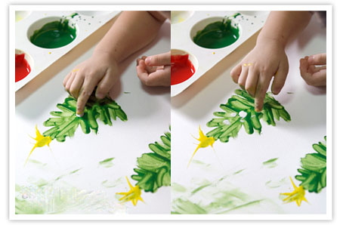
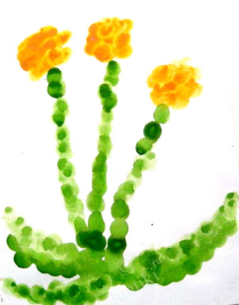
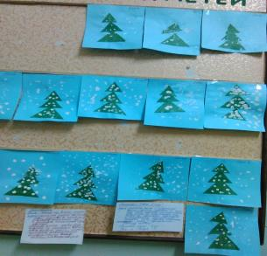
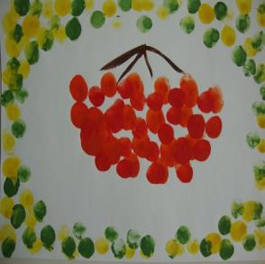
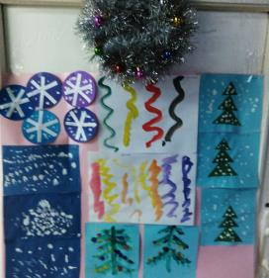
Рисование пальчиками

Slide 6
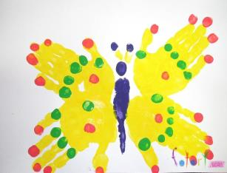
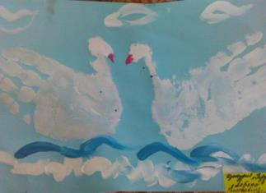
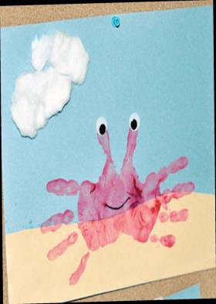
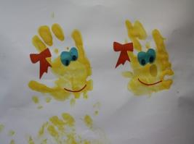
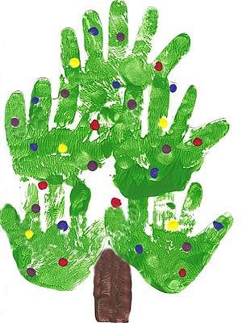
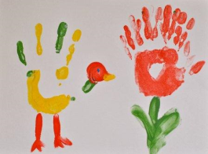
Рисование ладошками

Slide 7
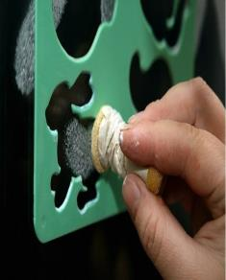
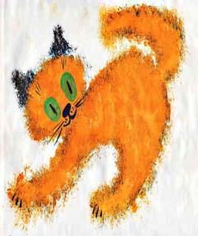
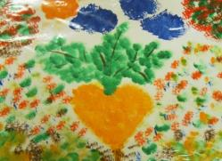
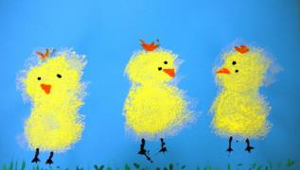
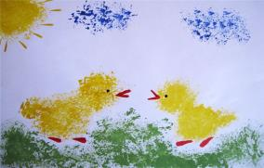
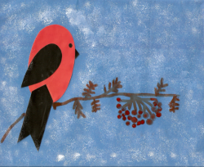
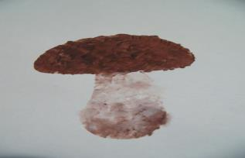
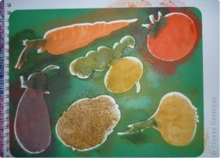
Поролоновые рисунки
по трафарету

Slide 8
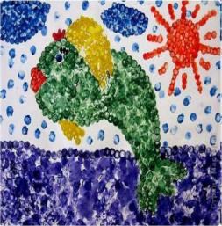
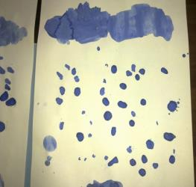
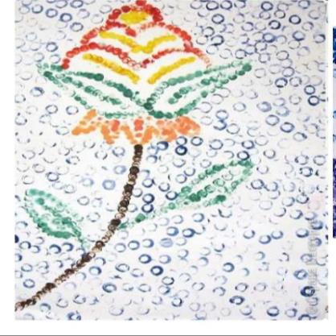
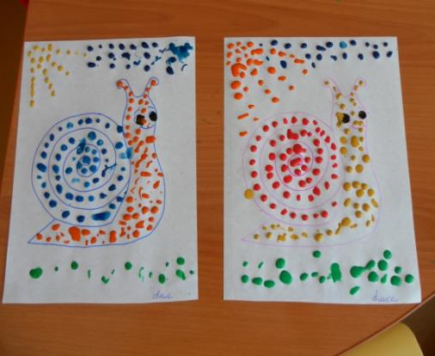
Рисование пипеткой

Slide 9
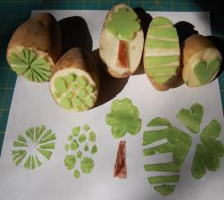
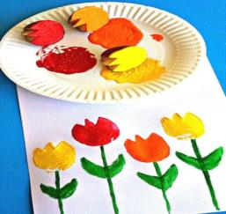
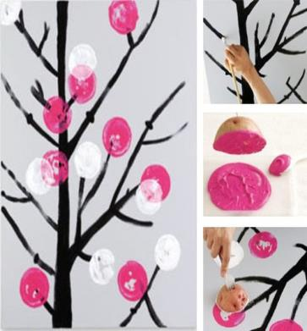
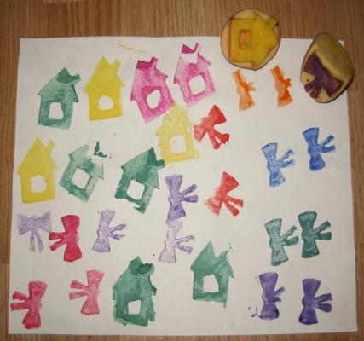
Оттиск печатками картофеля

Slide 10
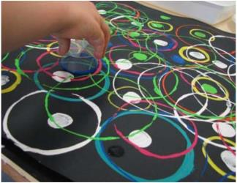
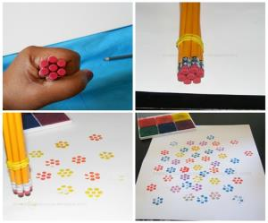
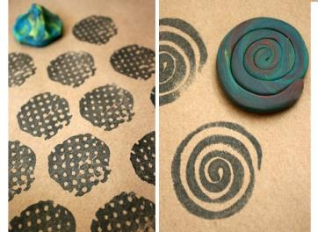
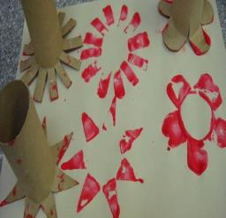
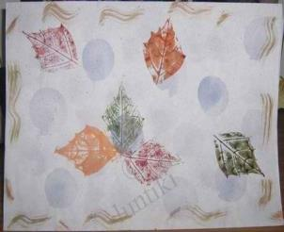
Штампики

Slide 11
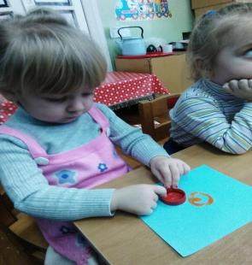
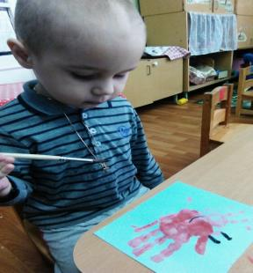
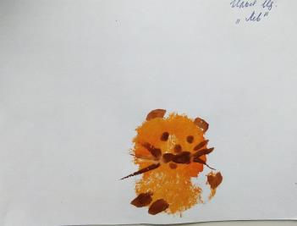
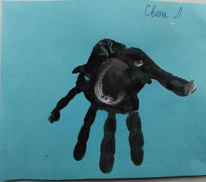
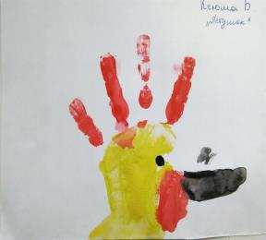
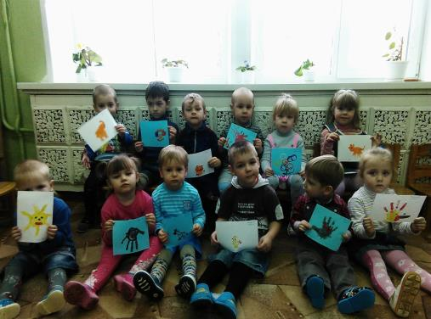
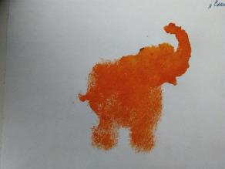
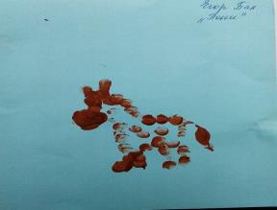

Slide 12
Рекомендации родителям
материалы (карандаши, краски, кисти, фломастеры, восковые карандаши и т.д.) необходимо располагать в поле зрения малыша, чтобы у него возникло желание творить;
знакомьте его с окружающим миром вещей, живой и неживой природой, предметами изобразительного искусства, предлагайте рисовать все, о чем ребенок любит говорить, и беседовать с ним обо всем, что он любит рисовать;
не критикуйте ребенка и не торопите, наоборот, время от времени стимулируйте занятия ребенка рисованием;
хвалите своего ребёнка, помогайте ему, доверяйте ему, ведь ваш ребёнок индивидуален!

